Slide 1
TSO meet-up
TSO, a key actor of CERN safety
Bertrand LEFORT
5 June 2025

Slide 2
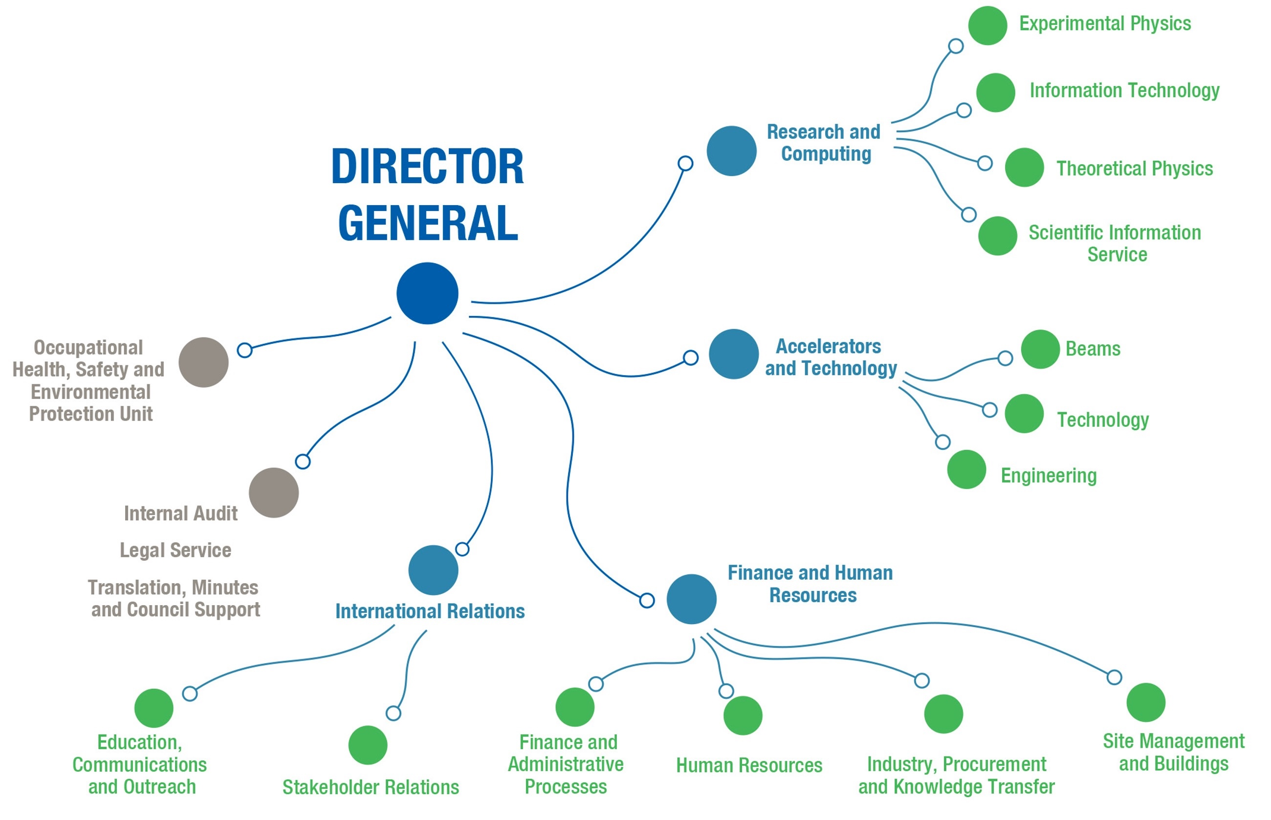
TSOs: where are they ?
Notes:
Le CERN est structuré en plusieurs départements (par exemple : Accélérateurs, Physique, Ingénierie, IT, Finances, HR, etc.), chacun dirigé par un chef de département.
CLICK
Les principaux flux de communication suivent une hiérarchie verticale :
Conseil → Directrice générale → Départements → Équipes techniques.
Les échanges entre départements ne sont pas toujours évidents ni naturels
CLICK
Il existe certes des outils transverses (comme IMPACT, utilisé pour gérer les accès et les coactivités — comme illustré ici lorsque le groupe EN planifie des activités pour le département BE).
Mais bien souvent, la seule personne réellement au courant de l'ensemble des activités dans un bâtiment et capable d’évaluer leur faisabilité, c’est vous : les TSOs.
Les TSO ont une position unique et précieuse car :
Ils sont les seuls à bien connaître les spécificités de leurs bâtiments, y compris l’historique souvent transmis d’un TSO à l’autre.
CLICK CLICK
Ils sont les rares relais de communication capables de franchir les frontières entre départements, assurant ainsi une coordination concrète sur le terrain.
Le travail quotidien qu'ils font en collaboration avec les GLIMOS et les EXSO permet à de nombreuses équipes de mieux préparer leurs activités et de travailler dans un environnement plus sûr.
Le rôle de TSO ne se limite pas à la sécurité :
Il facilite la coordination inter - groupes.
Il aide à l’intégration des nouveaux arrivants.
Il permet de valoriser des profils polyvalents au sein des équipes.
Et surtout, il offre une expérience professionnelle riche et transversale, utile quelle que soit la suite de votre parcours au CERN ou ailleurs.

Slide 3
Safety actors are often seen as obstacles, people who slow things down or say “no.”
What I did:
I built trust by showing that if safety rules are respected, I’m here to help.
We know the infrastructure and how CERN works better than most. This allows TSOs to provide real support to our users.
Outcome:
Users now reach out to me proactively, knowing that I can help them solve issues — not create new ones.
From obstacle to ally
Notes:
Je voudrais vous partager ici ma vision du travail de TSO.
Les acteurs de la sécurité sont souvent perçus comme des empêcheurs d’agir, parce qu’ils sont ceux qui disent "Non".
Mais je suis convaincu que nous pouvons changer cette image :
Montrez a vos utilisateurs que vous n’êtes pas un obstacle, mais au contraire un facilitateur, celui qui permet aux rouages du CERN de continuer à tourner sans accroc.
Montrez à vos utilisateurs :
Que personne ne connaît vos bâtiments mieux que vous ;
Que vous maîtrisez l’organisation sur le bout des doigts ;
Que vous êtes capable de résoudre leurs problèmes ou de leur montrer comment les résoudre eux-mêmes ;
Et surtout, que vous êtes là pour les aider à bien faire — en respectant les règles, les procédures et les exigences de sécurité.
Cette manière de faire m’a permis de créer une véritable relation de confiance avec les utilisateurs de l’Antimatter Factory:
Ils me contactent en cas de problème, de doute, ou avant de commettre des erreurs.
En retour, ils font de leur mieux pour respecter les consignes de sécurité que je leur transmets.

Slide 4
Grow Trust !
📉 The blue curve shows the gradual decline in field interventions over the years — a sign of improved prevention and accountability.
📈 The red curve illustrates the continued increase in user trust, the result of a collaborative and supportive relationship.
Notes:
Nous sommes au CERN, il nous faut un graphique ! avec des unités !
Plus vous allez creer une relation de confiance moins vous aurez à aller sur le terrain à faire des actions correctives vous meme.
Plus vous transmettrez vos connaissances, plus vos Users vont faire les choses correctement et moins vous aurez a aller sur le terrain a faire des actions correctives vous meme.
Ok mais comment faire tout cela ?

Slide 5
How do I do that ?
Get known !
Notes:
Faites vous connaitre !
L'etiquette bleu n'est pas juste un support. Si vous voyez quelqu'un "Si vous avez un doute, contactez moi, mon numero est sur toutes les portes"

Slide 6
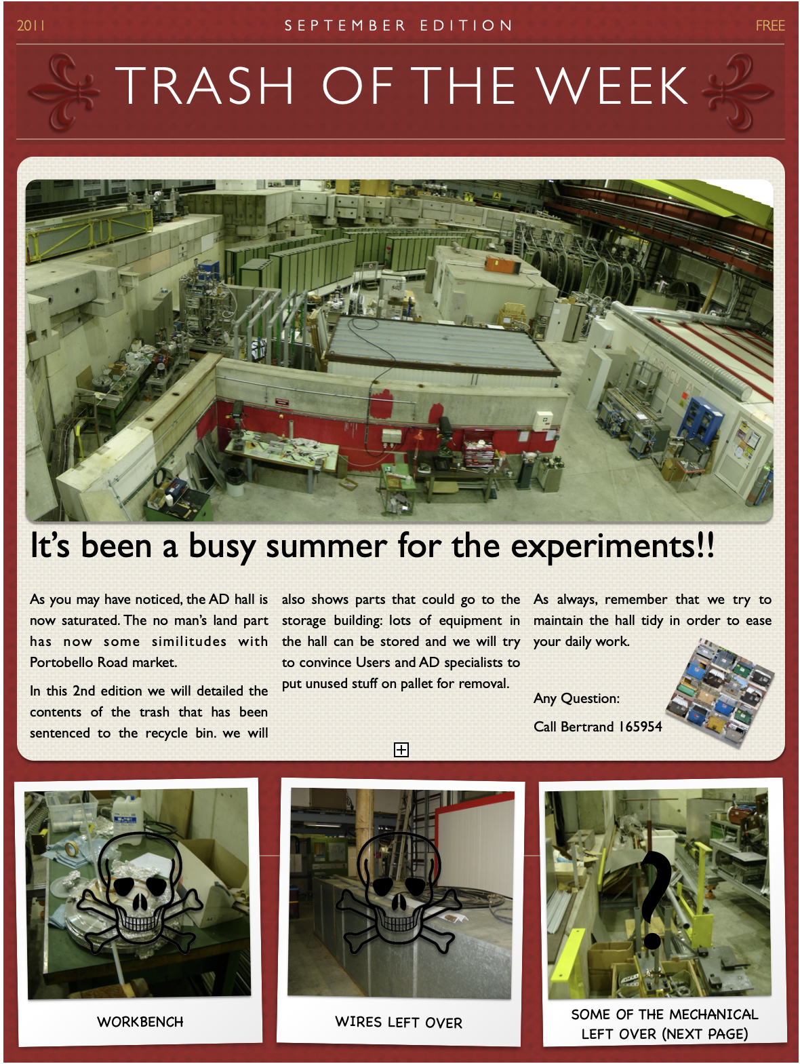
How do I do that ?
Communicate !
Create an ongoing dialogue between you and your users.
Keep them informed of anything that may affect them.
Show that you're working for them.
Notes:
Communiquez !!
Faites en sorte que votre présence soit visible et utile
Informez vos utilisateurs de tout ce qui se passe
Justifiez vos décisions avec clarté
Montrez, encore une fois, que vous travaillez avec eux et pour eux

Slide 7
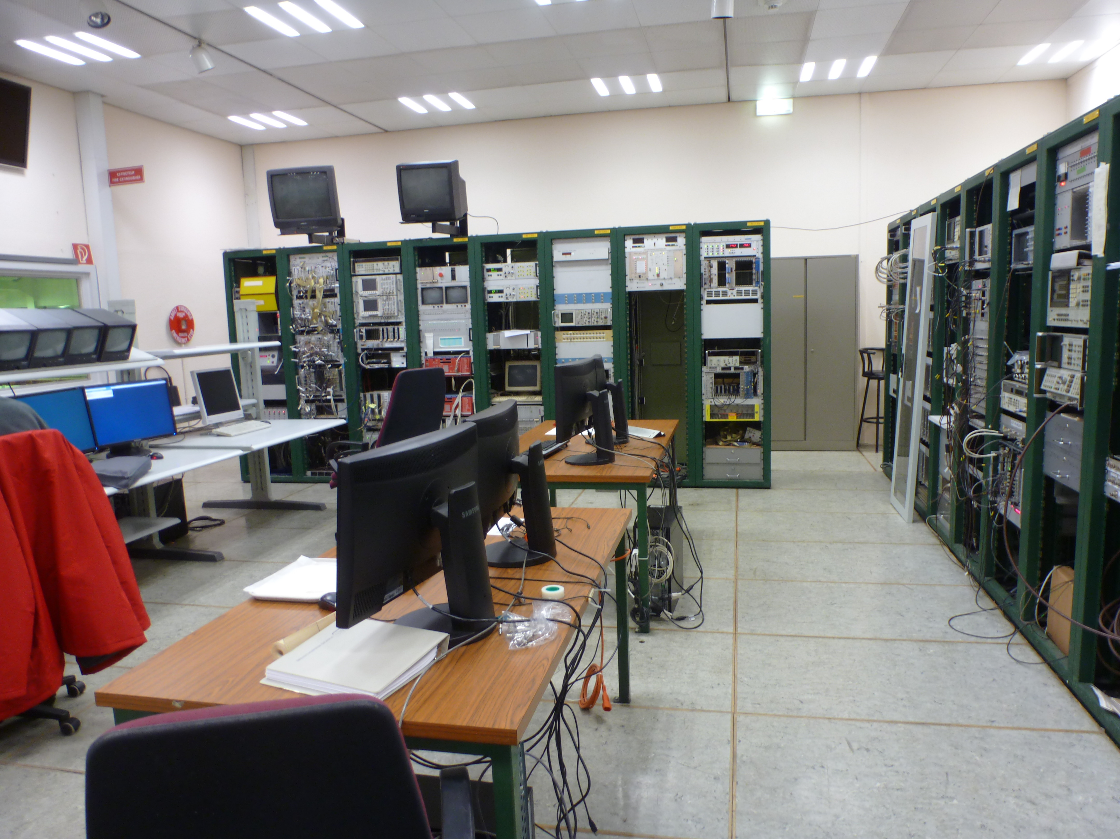
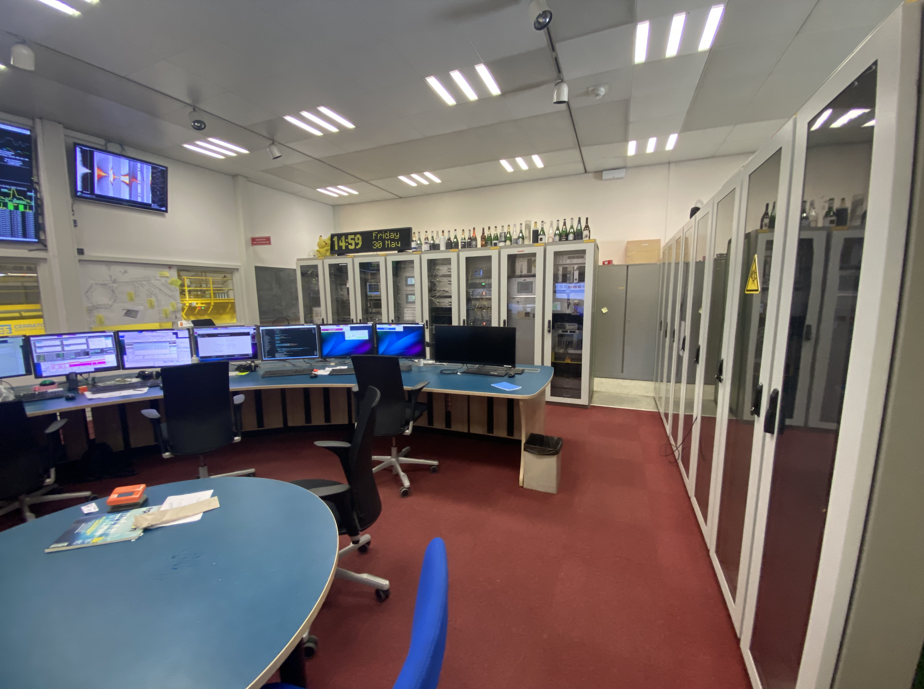
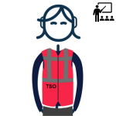
The only difference between these
2 pictures is :
Improve your territory !
Don’t refrain yourself !
Trigger maintenances
Contact group and ask for money
This is best for your users
This is best for the Organisation !
Notes:
Et surtout faites vous plaisir, ne vous limitez pas, votre travail n'est pas que tout aille bien, c'est que tout aille mieux
Vous voyez un manifold rouillé ou qui ferme mal, contactez CV, ils seront probablement ravis de le changer
Vous travaillez pres d'uns source de bruit : faites la isoler
Vous trouvez la lumieres insuffisante dans un bureau, faites mesurer par HSE et demander a EL de remplacer les néons si besoin

Slide 8
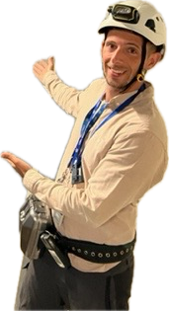
We are Unique and We do a great Job !
Thanks for your attention !
Sorry, do you know where are my Buildings ?

